Slide 1

2207期 班 数据分析
05-Pandas常见操作
主讲老师：Wilia老师

Slide 2

课程内容
常见操作
创建多级索引
运算对齐及空值填充
两种结构之间的运算

Slide 3

常见操作

Slide 4

修改index、column
index
column
A
B

Slide 5
数据添加
01
添加列
02
添加行
03
添加dataframe

Slide 6
合并数据
concat
join
merge

Slide 7
数据合并
1.pandas的merge方法是基于共同列，将两个dataframe连接起来。2.join方法
join方法是基于index连接dataframe，merge方法是基于column连接，连接方法有内连接，外连接，左连接和右连接，与merge一致。
3.concat方法
concat方法是拼接函数，有行拼接和列拼接，默认是行拼接，拼接方法默认是外拼接（并集），拼接的对象是pandas数据类型。

Slide 8
数据删除
01
02
del
drop

Slide 9
数据删除--drop
DataFrame.drop(labels=None,axis=0, index=None, columns=None, inplace=False)
参数说明：
labels：要删除的列或者行，如果要删除多个，传入列表
axis ：轴的方向，0为行，1为列，默认为0
index ：指定要删除的行
columns ：指定要删除的列
inplace=False，删除操作不改变原数据，而是返回一个执行删除操作后的新dataframe（默认）；
inplace=True，在原数据上进行删除操作。

Slide 10
创建多级索引

Slide 11
创建多级索引
1
隐式创建
1
2
3
4
2
显示创建
3
检索多层索引
4
更改索引的层级

Slide 12
运算对齐及空值填充

Slide 13
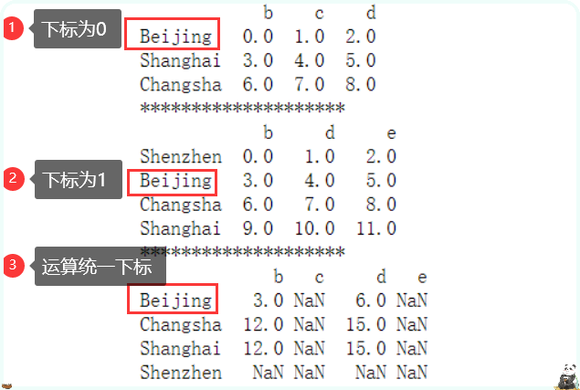
算术运算和数据对齐

Slide 14
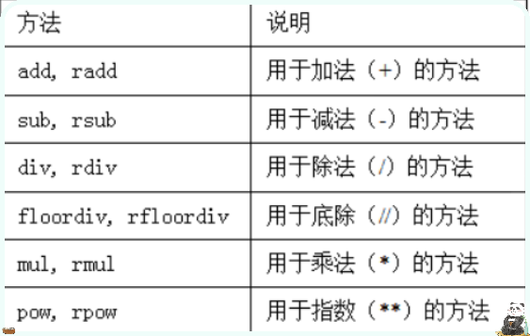
在算术方法中填充值

Slide 15
两种结构之间的运算

Slide 16
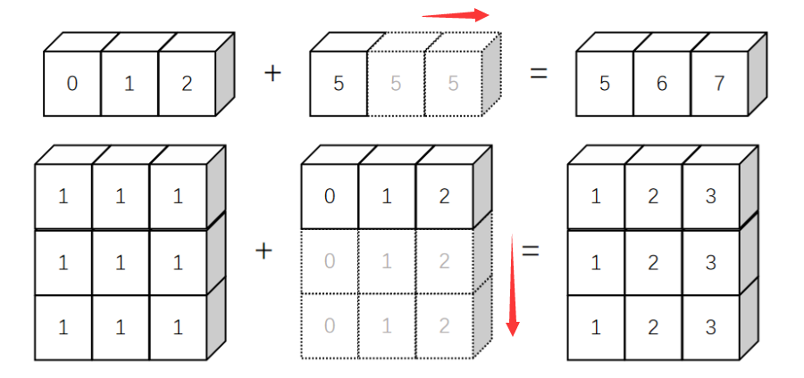
广播机制

Slide 17

THANK YOU
主讲老师： Wilia老师

